Slide 1
מערכת שידורים לאומית

Slide 2
שמואל א'
תנ"ך לחטיבת ביניים - כיתה ז'
שם המורה: קרן יעקב

Slide 3
שמואל המנהיג הגדול
יש מנהיג לישראל, מה עושה שמואל?

Slide 4
שמואל א'
פרק ז' - השינוי בשלטון מגיע...
פסוק א' - ב'
א וַיָּבֹאוּ אַנְשֵׁי קִרְיַת יְעָרִים, וַיַּעֲלוּ אֶת-אֲרוֹן יְהוָה, וַיָּבִאוּ אֹתוֹ, אֶל-בֵּית אֲבִינָדָב בַּגִּבְעָה; וְאֶת-אֶלְעָזָר בְּנוֹ קִדְּשׁוּ, לִשְׁמֹר אֶת-אֲרוֹן יְהוָה.
ב וַיְהִי, מִיּוֹם שֶׁבֶת הָאָרוֹן בְּקִרְיַת יְעָרִים, וַיִּרְבּוּ הַיָּמִים, וַיִּהְיוּ עֶשְׂרִים שָׁנָה; וַיִּנָּהוּ כָּל-בֵּית יִשְׂרָאֵל, אַחֲרֵי יְהוָה.
פסוקים אלו סוגרים את אירועי הסיפור הקודם. ארון ה', ארון הברית "נח" או מצא את מקומו בקריית יערים, עיר הלווים.

Slide 5

מה כוחו של מנהיג?

Slide 6
שמואל מנהיג
מה הפעולות שעושה שמואל שגרם לשינוי?
פס' ג'- ד'
ג וַיֹּאמֶר שְׁמוּאֵל, אֶל-כָּל-בֵּית יִשְׂרָאֵל לֵאמֹר, אִם-בְּכָל-לְבַבְכֶם אַתֶּם שָׁבִים אֶל-יְהוָה, הָסִירוּ אֶת-אֱלֹהֵי הַנֵּכָר מִתּוֹכְכֶם וְהָעַשְׁתָּרוֹת; וְהָכִינוּ לְבַבְכֶם אֶל-יְהוָה וְעִבְדֻהוּ לְבַדּוֹ, וְיַצֵּל אֶתְכֶם מִיַּד פְּלִשְׁתִּים.
התוצאה:
ד וַיָּסִירוּ בְּנֵי יִשְׂרָאֵל, אֶת-הַבְּעָלִים וְאֶת-הָעַשְׁתָּרֹת; וַיַּעַבְדוּ אֶת-יְהוָה, לְבַדּוֹ.

Slide 7
מה הדרישה של שמואל מהעם?
שמואל דורש מהעם לעזוב את האמונה האלילית ולהאמין באלוהים, אל אחד.
במידה ועם ישראל יחזור לאמונה באל, כל כולו, ה' יושיע אותם מיד הפלישתים.
אמונה מונותאיסטית = אמונה באל אחד.

Slide 8
פס' ה' - ו'
ה וַיֹּאמֶר שְׁמוּאֵל, קִבְצוּ אֶת-כָּל-יִשְׂרָאֵל הַמִּצְפָּתָה; וְאֶתְפַּלֵּל בַּעַדְכֶם, אֶל-יְהוָה.
התוצאה:
ו וַיִּקָּבְצוּ הַמִּצְפָּתָה וַיִּשְׁאֲבוּ-מַיִם וַיִּשְׁפְּכוּ לִפְנֵי יְהוָה, וַיָּצוּמוּ בַּיּוֹם הַהוּא, וַיֹּאמְרוּ שָׁם, חָטָאנוּ לַיהוָה; וַיִּשְׁפֹּט שְׁמוּאֵל אֶת-בְּנֵי יִשְׂרָאֵל, בַּמִּצְפָּה.
שמואל מצליח לאסוף את העם, להיות מאוחד ולהקשיב לדבריו. מפתח חשוב בהנהגה.

Slide 9
שמואל מנהיג את העם בקרב נגד הפלישתים
ז וַיִּשְׁמְעוּ פְלִשְׁתִּים, כִּי-הִתְקַבְּצוּ בְנֵי-יִשְׂרָאֵל הַמִּצְפָּתָה, וַיַּעֲלוּ סַרְנֵי-פְלִשְׁתִּים, אֶל-יִשְׂרָאֵל; וַיִּשְׁמְעוּ בְּנֵי יִשְׂרָאֵל, וַיִּרְאוּ מִפְּנֵי פְלִשְׁתִּים. ח וַיֹּאמְרוּ בְנֵי-יִשְׂרָאֵל, אֶל-שְׁמוּאֵל, אַל-תַּחֲרֵשׁ מִמֶּנּוּ, מִזְּעֹק אֶל-יְהוָה אֱלֹהֵינוּ; וְיֹשִׁעֵנוּ, מִיַּד פְּלִשְׁתִּים. ט וַיִּקַּח שְׁמוּאֵל, טְלֵה חָלָב אֶחָד, ויעלה (וַיַּעֲלֵהוּ) עוֹלָה כָּלִיל, לַיהוָה; וַיִּזְעַק שְׁמוּאֵל אֶל-יְהוָה בְּעַד יִשְׂרָאֵל, וַיַּעֲנֵהוּ יְהוָה. י וַיְהִי שְׁמוּאֵל, מַעֲלֶה הָעוֹלָה, וּפְלִשְׁתִּים נִגְּשׁוּ, לַמִּלְחָמָה בְּיִשְׂרָאֵל; וַיַּרְעֵם יְהוָה בְּקוֹל-גָּדוֹל בַּיּוֹם הַהוּא עַל-פְּלִשְׁתִּים, וַיְהֻמֵּם, וַיִּנָּגְפוּ, לִפְנֵי יִשְׂרָאֵל. יא וַיֵּצְאוּ אַנְשֵׁי יִשְׂרָאֵל, מִן-הַמִּצְפָּה, וַיִּרְדְּפוּ, אֶת-פְּלִשְׁתִּים; וַיַּכּוּם, עַד-מִתַּחַת לְבֵית כָּר. יב וַיִּקַּח שְׁמוּאֵל אֶבֶן אַחַת, וַיָּשֶׂם בֵּין-הַמִּצְפָּה וּבֵין הַשֵּׁן, וַיִּקְרָא אֶת-שְׁמָהּ, אֶבֶן הָעָזֶר; וַיֹּאמַר, עַד-הֵנָּה עֲזָרָנוּ יְהוָה. יג וַיִּכָּנְעוּ, הַפְּלִשְׁתִּים, וְלֹא-יָסְפוּ עוֹד, לָבוֹא בִּגְבוּל יִשְׂרָאֵל; וַתְּהִי יַד-יְהוָה בַּפְּלִשְׁתִּים, כֹּל יְמֵי שְׁמוּאֵל. יד וַתָּשֹׁבְנָה הֶעָרִים אֲשֶׁר לָקְחוּ-פְלִשְׁתִּים מֵאֵת יִשְׂרָאֵל לְיִשְׂרָאֵל, מֵעֶקְרוֹן וְעַד-גַּת, וְאֶת-גְּבוּלָן, הִצִּיל יִשְׂרָאֵל מִיַּד פְּלִשְׁתִּים; וַיְהִי שָׁלוֹם, בֵּין יִשְׂרָאֵל וּבֵין הָאֱמֹרִי.

Slide 10
שמואל מוצג כמנהיג מושלם!
האם זה יספיק לעם ישראל?
טו וַיִּשְׁפֹּט שְׁמוּאֵל אֶת-יִשְׂרָאֵל, כֹּל יְמֵי חַיָּיו. טז וְהָלַךְ, מִדֵּי שָׁנָה בְּשָׁנָה, וְסָבַב בֵּית-אֵל, וְהַגִּלְגָּל וְהַמִּצְפָּה; וְשָׁפַט, אֶת-יִשְׂרָאֵל--אֵת כָּל-הַמְּקוֹמוֹת, הָאֵלֶּה. יז וּתְשֻׁבָתוֹ הָרָמָתָה כִּי-שָׁם בֵּיתוֹ, וְשָׁם שָׁפָט אֶת-יִשְׂרָאֵל; וַיִּבֶן-שָׁם מִזְבֵּחַ, לַיהוָה.
שמואל שופט את ישראל, בשונה מההנהגה הקודמת הוא קרוב אל העם, הוא הולך ושופט את העם במקומות שונים. הוא בא אל העם.

Slide 11
סיכום
הפרק מציג את פועלו של שמואל בתחום הדתי, ובתחומי הביטחון והחברה, ואת הקשר שביניהם.
שמואל פועל לסילוק העבודה הזרה מהעם, ומצליח "וַיָּסִירוּ בְּנֵי יִשְׂרָאֵל אֶת הַבְּעָלִים וְאֶת הָעַשְׁתָּרֹת וַיַּעַבְדוּ אֶת ה' לְבַדּוֹ" (פסוק ד).
הפלשתים עולים על ישראל למלחמה. שמואל מעלה קרבן, זועק אל ה' ונענה. הפלשתים נכנעים. "וְלֹא יָסְפוּ עוֹד לָבוֹא בִּגְבוּל יִשְׂרָאֵל וַתְּהִי יַד ה' בַּפְּלִשְׁתִּים כֹּל יְמֵי שְׁמוּאֵל" (פסוק יג).
שמואל עורך כינוס דתי במצפה "וַיִּשְׁאֲבוּ מַיִם וַיִּשְׁפְּכוּ לִפְנֵי ה' וַיָּצוּמוּ בַּיּוֹם הַהוּא וַיֹּאמְרוּ שָׁם חָטָאנוּ לַה'" (פסוק ו).
שמואל שופט נודד, מביא את המשפט אל העם. "וְהָלַךְ מִדֵּי שָׁנָה בְּשָׁנָה וְסָבַב בֵּית-אֵל וְהַגִּלְגָּל וְהַמִּצְפָּה וְשָׁפַט אֶת יִשְׂרָאֵל אֵת כָּל הַמְּקוֹמוֹת הָאֵלֶּה" (פסוק טז).

Slide 12
מה עתיד להיות?
מפרק זה, ניראה כי הכל נמצא במקום טוב:
יש מנהיג, שמואל ששופט את העם, מכנס אותם, מלווה אותם בתחום הדתי, ניקה את הארץ מעבודה זרה.
מנהיג מושלם.
האם העם הגיע אל השקט?
האם הגענו להנהגה המיטבית?
האם עם ישראל הבין שהכוח הוא באחדותנו?

Slide 13
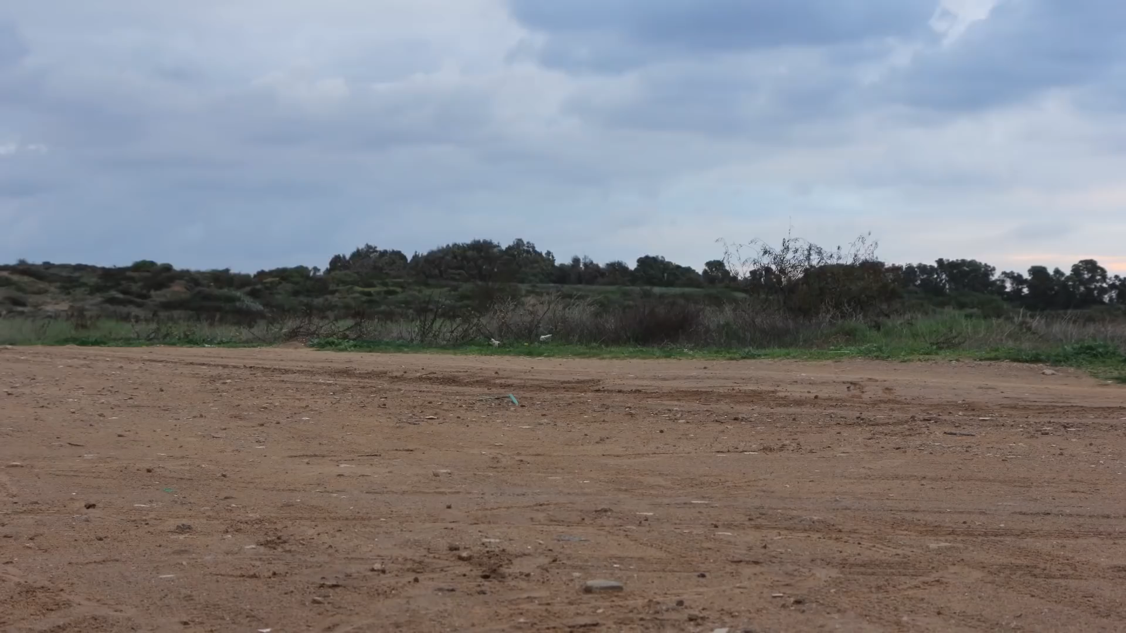
הסרט באדיבות 929

Slide 14
השימוש ביצירות במהלך שידור זה נעשה לפי סעיף 27א לחוק זכות יוצרים, תשס"ח-2007. אם הינך בעל הזכויות באחת היצירות, באפשרותך לבקש מאיתנו לחדול מהשימוש ביצירה, זאת באמצעות פנייה לדוא"ל rights@education.gov.il
שימוש ביצירות מוגנות בזכויות יוצרים ואיתור בעלי זכויות

